Slide 1
ცხელების კლინიკა
RHC

Slide 2
ცხელების კლინიკა - ზოგადი ინფორმაცია
ხელს უწყობს დაავადების გავრცელების შემცირებას და ათავისუფლებს ER დეპარტამენტს არაურგენტული შემთხვევებისაგან.
ცხელების კლინიკა მეტწილად წარმოადგენს სკრინინგულ რგოლს.
მსოფლიო პრაქტიკაში ძირითადად გვხვდება ჩინური და ავსტრალიური მოდელები (სხვებს დიდად არ გამოუყენებიათ, მათ უფრო ქვიათ Screening Facility, რომელიც განთავსებულია მულტიპროფილური ჰოსპიტალში ან მის წინ, შესასვლელში ან გაშლილ ტენტებში)
ჩინური მოდელში მიმართვიანობა ცხელების გარდა ეხებოდა ცხელებამდე სიმპტომებსაც (მაგ ყელის ტკივილი, იხ სლაიდი 26);
ავსტრალიაში კი მხოლოდ ცხელება იყო მიმართვის საფუძველი.
ავსტრალიური მოდელი დაკომპლექტებული იყო ექთნებით, ექიმის კონსულტაცია შესაძლებელი იყო ძირითადად ტელეფონით ან ადგილზე შეზღუდულად
წყარო: https://www.health.gov.au/sites/default/files/documents/2020/02/australian-health-sector-emergency-response-plan-for-novel-coronavirus-covid-19_2.pdf
Notes:
.

Slide 3
Report of the WHO-China Joint Mission on Coronavirus Disease 2019 (COVID-19)
ჯანმოს რეპორტის მიზედვით ეპიდემილოგიური სიტუაციიდან გამომდინარე ჩინეთში რეგიონების დაყოფა მოხდა 4 ნაწილად 1) შემთხვევის გარეშე, 2) სპორადული, 3)კლასტერებით, 4) შიდა გადაცემით, შემდეგი პრინციპით:
რეგიონი შემთხვევის გარეშე
სტრატეგია-"strictly prevent introduction".
საკარანტინო შეთანხმებები სატრანსპორტო კვანძებში,
ტემპერატურის მონიტორინგი,
ტრიაჟის მოწყობის გაძლიერება,
ცხელების კლინიკები
ნორმალური ეკონომიკური და სოციალური ოპერაციების უზრუნველყოფა.
რეგიონი სპორადული შემთხვევებით
სტრატეგია - "reducing importation
გადაცემის შეჩერება
შესაბამისი მკურნალობა
რეგიონები კლასტერებით
სტრატეგია -"stopping transmission,
გადაცემის შეჩერება
შესაბამისი მკურნალობა
რეგიონი შიდა გადაცემებით
უმკაცრესი პრევენცია და კონტროლი
შესასველის და გასასვლელის ჩაკეთვა
საზოგადოებრივი ჯანმრთელობის და მკურნალობის სტატეგიები გაძლიერებული
ანგარიშის მორალი არის ის რომ ეფექტურია ცხელების კლინიკა გაკეთდეს იმ ადგილებში სადაც ჯერ არ არის დაფიქსირებული შემთხვევა

Slide 4
ცხელების კლინიკის განლაგება
კლინიკა, ცალკე გამოყოფილი ცალმხრივი შესასვლელით (პაციენტი სადაც შედის, იმავე ადგილიდან არ უნდა გამოვიდეს);
ხალხის მოძრაობა უნდა განისაზღვროს „სამი ზონა და ორი გადასასვლელი“ პრინციპით:
დაბინძურებული ზონა,
პოტენციურად დაბინძურებული ზონა
სუფთა ზონა, მკვეთრად გამოყოფილი საზღვრებით.
გასათვალისწინებელია ასევე ორი ბუფერული ზონის გაკეთება დაბინძურებულ ზონასა და პოტენციურად დაბინძურებულ ზონას შორის (იხ. შემდეგი სლაიდი).
წყარო: Zhejiang University Handbook of COVID-19 preventions and treatment

Slide 5
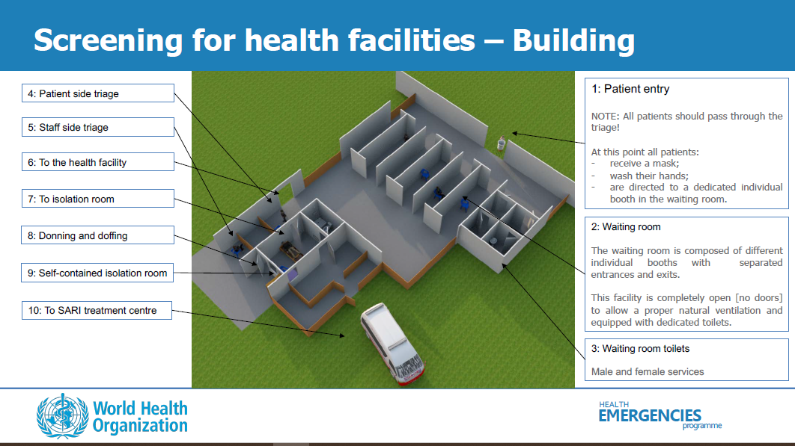
ცხელების კლინიკის სივრცე
4. პაციენტების მხარე ტრიაჟისათვის
1. პაციენტების შესასველი
ყველა პაციენტმა უნდა გაიაროს ტრიაჟი!
ყველა პაციენტი მიიღებს:
ნიღაბს
დაიბანს ხელს
მოსაცდელ ზონაში/ოთახში დაელოდება თავის რიგს ინდივიდუალურ სივრცეში
5. პერსონალის მხარე ტრიაჟისათვის
6. სამკურნალო ნაწილში შესასვლელი ან „ჯანმრთელი გასასვლელი“
7. იზოლაციის ოთახის შესასვლელი
2. მოსაცდელი ოთახი
გამოყოფილია ინდივიდუალი სივრცეები, იზოლირებული შესასველით და გასასვლელით
შენობა სრულიად ღიაა (კარი არ აქვს ), იმისათვის რომ ვენტილაცია იყოს ბუნებრივი და ასევე აღჭურვილია ინდივიდუალური ტუალეტებით
8. ჩაცმა და გახდა
9. იზოლაციის ითახი თვით კონტროლით
10. SARI მურნალობის ცენტრი (გადაყვანა)
3. მოსაცდელი ზონის ტუალეტები
მწვანე წრე: სუფთა ზონა
ყვითელი წრე: პოტენციურად დაბინძურებული
დაბინძურებული ზონა

Slide 6
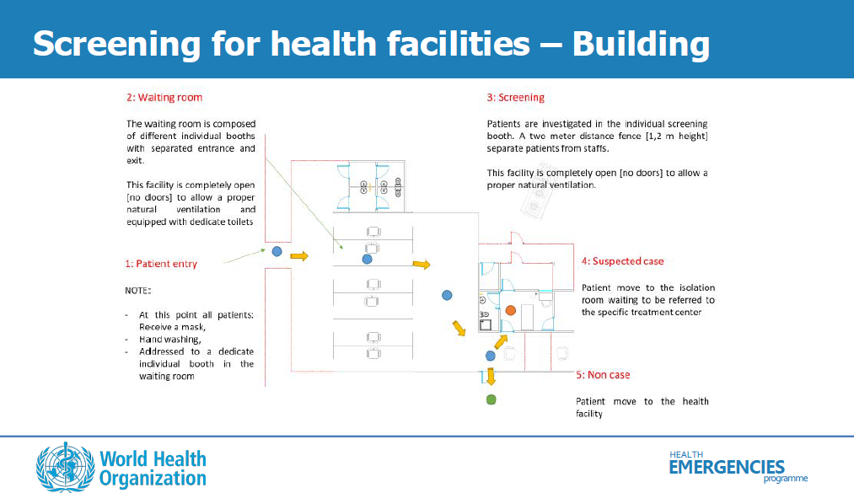
პაციენტის მოძრაობა

Slide 7
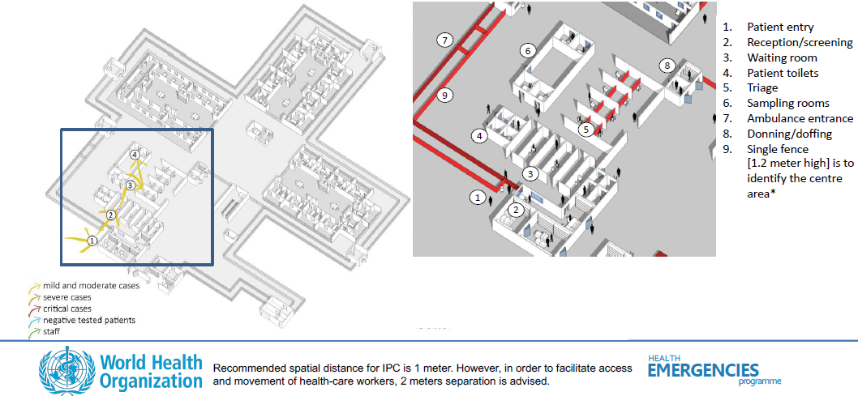
პაციენტის მოძრაობა II

Slide 8
ცხელების კლინიკის განლაგება
არსებობს დამოუკიდებელი გასასვლელი აღჭურვილი დაბინძურებული ნივთებით;
სივრცე სადაც საგნების მიწოდება ცალმხრივია საოფისე სივრციდან (პოტენციურად დაბინძურებული ზონიდან) იზოლაციის პალატისაკენ (დაბინძურებული ზონა);
წყარო: Zhejiang University Handbook of COVID-19 preventions and treatment

Slide 9
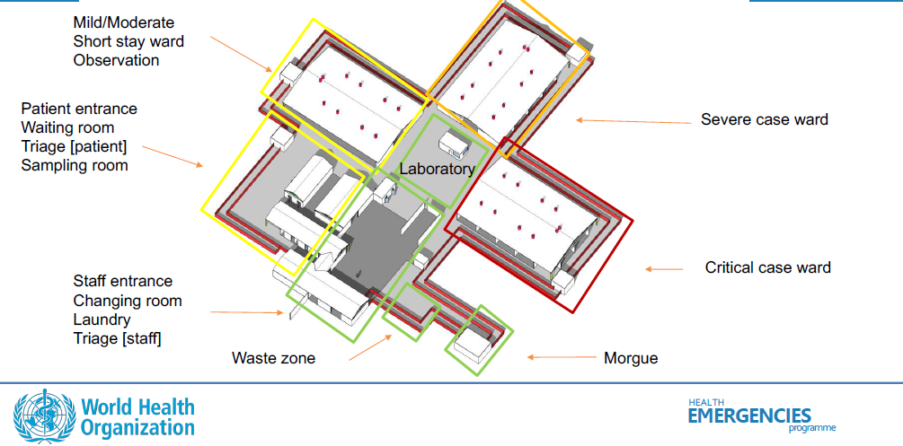
ობსერვაცია
ხანმოკლე დაყოვნება
მსუბუქი/საშუალო შემთხვევები
პაციენტის შესასვლელი
მოსაცდელი ოთახი
ტრიაჟი (პაციენტები)
ლაბორატორიული ნიმუშების მისაღები ოთახი
მძიმე შემთხვევები
ლაბორატორია
კრიტიკული შემთხვევები
პერსონალის შესასვლელი
გამოსაცვლელი ოთახი
ტრიაჟი (პერსონალი)
მორგი
ნაგვის ზონა

Slide 10
ზონის მოწყობა
ტრიაჟის/გასინჯვის წინა სივრცე;
განცალკევებული გასასინჯი ოთახი;
ლაბორატორია;
დაკვირვების ოთახი;
რეანიმაციის (რესუსიტაციის) ოთახი.
გაყავით ზონები დიაგნოზების და მკურნალობის მიხედვით: პაციენტები ეპიდემიოლოგიური ისტორიით და ცხელებით ან/და რესპირატორული სიმპტომებით მოათავსეთ საეჭვი COVID-19 ზონაში;
ავადმყოფები ცხელებით მაგრამ ეპიდემიოლოგირუი ისტორიის გარეშე მოათავსეთ რეგულარულ ცხელების ზონაში.

Slide 11
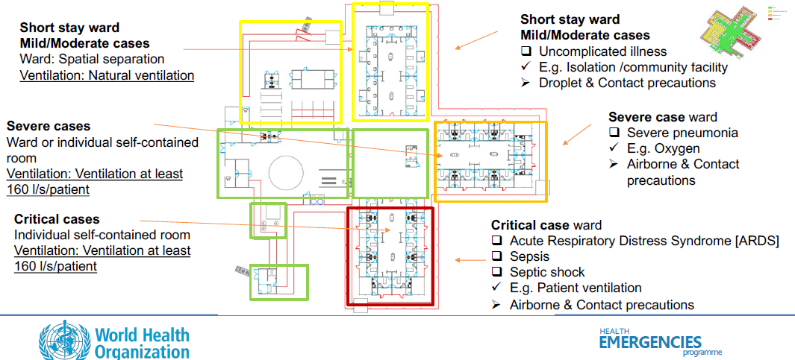
სივრცითი განლაგება
მცირე პერიოდით დაყოვნების პალატა
გაურთულებელი შემთხვევები საჭიროებენ იზოლაციას
მცირე პერიოდით დაყოვნების პალატა
მძიმე პნევმონიები საჭიროებენ ჟანგბას.
მძიმე შემთხვევები
პალატები/ინდივიდუალური
ვენტილაცია 160ლ/წთ
კრიტიკული შემთხვევები
ინდივიდუალური ოთახები
ვენტილაცია 160ლ/წთ

Slide 12
პერსონალის აღჭურვილობა ზონირების მიხედვით
 | დამცავი საშუალებები | გამოყენების არეალი
დონე I | ერთჯერადი ქირურგიული ნიღაბი ერთჯერადი ქირურგიული ქუდი ერთჯერადი ლატექსის ხელთათმანები და/ან საიზოლაციო ტანსაცმელი საჭიროებისას სამსახურის ფორმა | პრეტრიაჟი, პოტენციურად დაბინძურებული ზონა (ყვითელი ზონა წრე/გადასასვლელები) აუცილებელია დაცული იქნას 2მ დისტანცია
დონე II | -ერთჯერადი ქირურგიული ქუდი -ნიღაბი N95 -ერთჯერადი სამედიცინო დამცავი უნიფორმა -ერთჯერადი ლატექსის ხელთათმანები -სათვალეები | ცხელება ამბულატორიაში იზოლირებული პალატა არარესპირატორული ნიმუშების აღება სავარაუდო/დადასტურებულ პაციენტებთან რადიოლოგიური კვლევები სავარაუდო/დადასტურებულ პაციენტებთან ქირურგიული ინსტრუმენტების წმენდა სავარაუდო/დადასტურებულ პაციენტებთან წითელი ზონა: პალატები და ამბულატორია (გასასინჯი).
დონე III | -ერთჯერადი ქირურგიული ქუდი -ნიღაბი N95 -ერთჯერადი სამედიცინო დამცავი უნიფორმა -ერთჯერადი ლატექსის ხელთათმანები -სახის მთლიანი დაფარვის საშუალებეი ან ჰაერის გამწმენდი რესპირატორი -სამუშაო ფორმა | -მანიპულაციები: ინტუბაცია, ტრაქეოსტომა, ბრონქოსკოპია და ა.შ. როდესაც სავარაუდო ან დადასტურებულმა პაციენტმა შესაძლებელია გამოაფრქვიოს რესპირატორული სეკრეტო ან სისხლი/ბიოლოგიური სითხე ქირურგიული ჩარევა და აუტოფსია. წითელი ზონა, რეანიმაცია და სხვ სადაც შეიძლება კეთდება მანიპულაციები.

Slide 13
ინფექციის კონტროლი
შეიქმნას/გაიწეროს სამედიცინო პერსონალის ალგორითმები და დიაგრამები, მათ შორის სწორად გახდის და ჩაცმის თვალსაზრისით და ჩატარდეს ტრენინგები
გამოიყოს ერთი კადრი (ან დაევალოს პასუხისმგებელ პირს), რომელიც დააკვირდება სამედიცინო პერსონალის მიერ ინფექციის კონტროლის დაცვას, მათ გახდა-ჩაცმას;
შესაძლებელია გაკეთდეს შესაბამისი სიგრძის სარკეები, რომელიც დააკვირდება პაციენტების მიმოსვლას (კამერის ალტერნატივა ჩინეთში).
კონტამინირებულ ზონაში არსებული ყევლა ნივთი, რომელიც არ იქნება დეზინფიცირებული, საჭიროა არ გადავიტანოთ სხვა ზონაში.
წყარო: Zhejiang University Handbook of COVID-19 preventions and treatment

Slide 14
სკრინინგი- მიღება, იზოლირება და გადაყვანა
სკრინინგის ჩექ-ლისტი
ტესტი COVID 19-ზე უნდა ჩატარდეს იმ პაციენტებში რომლების აკმაყოფილებენ საეჭვო პაციენტების შესახებ სკრინინგის კრიტერიუმს
პაციენტები რომლებიც არ აკმაყოფილებენ ზემოთ აღნიშნულ კრიტერიუმს, არ აქვს დადასტურებული ეპიდემიოლოგიური ისტორია, მაგრამ ვერ გამოვრიცხავთ COVID-19 არსებობას სიმპტომების გამო, გასაკუთრებით დიაგნოსტიკური საშუალებებით, რეკომენდირებულია შემდგომი შეფასების გაგრძელება დიაგნოსტირების მიზნით და მკურნალობითი დაკვირვება.
დადასტურებულ შემთხვევებში უნდა მოხდეს პაციენტის გადაყვანა შესაბამის სპეციალიზირებულ კლინიკაში
წყარო: Zhejiang University Handbook of COVID-19 preventions and treatment

Slide 15
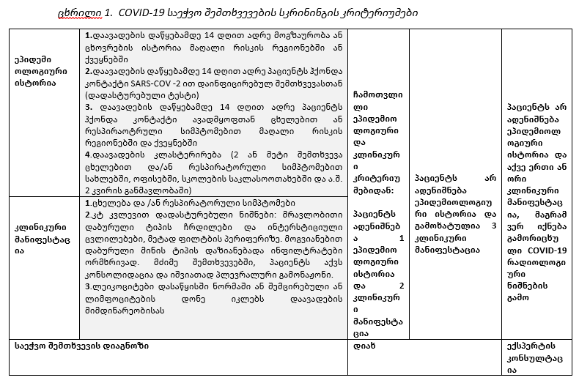

Slide 16
ცხელების კლინიკის პერსონალი
თერაპევტი/ოჯახის ექიმი;
გადაუდებელი მედიცინის სპეციალისტი (ER) შეიძლება შეითავსოს რენიმატოლოგმა?
რეანიმატოლოგი (თუ შეთავსება არ გამოდის);
ექთნები;
ეპიდემიოლოგი
რადიოლოგი
ლაბორანტი
რეგისტრატორი
მითერი/დაცვა ან ნაკადების გამკონტროლებელი.
რაოდენობები უნდა განისაზღვროს კლინიკის მოცულობისა და სავარაუდო მიმართვიანობის გაანგარიშებით (თავდაპირველად მინიმალური)

Slide 17
პერსონალი გამოძახებით ან ონლაინ ან ე.წ. On call
ინფექციონისტი
კარდიოლოგი
ენდოკრინოლოგი
ნეფროლოგი
ზოგადი ქირურგი

Slide 18
კლინიკაში საჭირო მინიმალური დიაგნოსტიკური სერვისები
ლაბორატორიული კლევები:
სისხლის საერთო ანალიზი
С -რეაქტიული ცილა
COVID19 RT-PCR ტესტისათვის საჭირო ინვენტარი
არტერიული გაზები
ღვიძლის ფუნქციები
თირკმლის ფუნქციები
დ-დიმერი
ტროპონინი
კოაგულოგრამა
ლაქტატი (იმ შემთხვევაში თუ არ შედის გაზების ანალიზში)
დიაგნოზტიკური კვლევები
გულმკერდის რენტგენოგრაფია
ექოსკოპია (მუცელი, ფილტვი?, გული)

Slide 19
კლინიკაში საჭირო მიმართულებები
გადაუდებელი მიმღები
თერაპია
რეანიმაცია (თავდაპირველად გათვლილი პაცინტთა მცირე ნაკადზე ?)
დიაგნოსტიკური (რენტგენი და ექოსკოპია);
ლაბორატორია
მორგი
კონტამინირებული ნარჩენების უტილიზაციის სივრცე

Slide 20
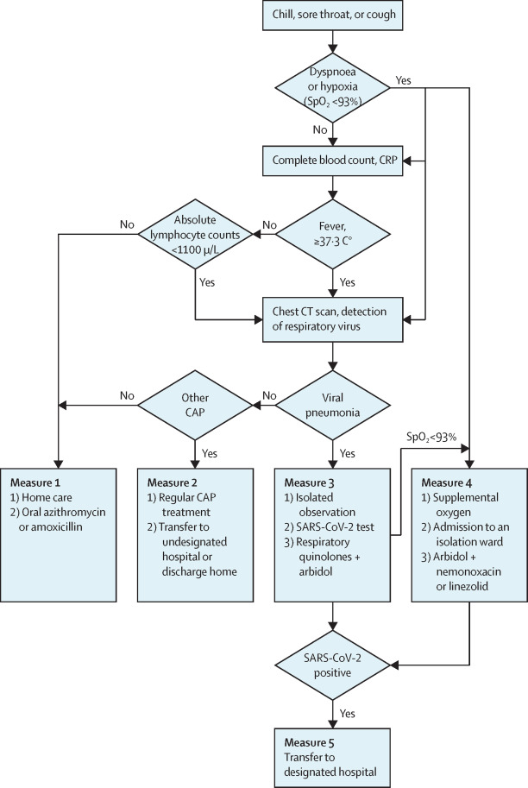

ცხელების კლინიკის მაგალითი, ჩინეთი თებერვალი 2020წ Therapeutic and triage strategies for 2019 novel coronavirus disease in fever clinics
https://www.thelancet.com/journals/lanres/article/PIIS2213-2600(20)30071-0/fulltext

Slide 21
პაციენტების მენეჯმენტი
პაციენტები ცხელებით სავალდებულოა ატარებდნენ ქირურგიულ ნიღბებს;
მხოლოდ პაციენტებს აქვთ უფლება შევიდნენ მოსაცდელ ზონაში (თანმხლები პირების გარეშე), იმისათვის რომ თავიდან ავიცილოთ სივრცის გადატვირთვა;
პაციენტების ვიზიტების ხანგრძლივობა უნდა იყოს მინიმუმამდე დაყვანილი რათა თავიდან ავიცილოთ ...........
მიაწოდეთ ინფორმაცია პაციენტებს და მათ ოჯახებს სიმპტომების ადრეული იდენთიფიცირების და პრევენციის შესახებ.
წყარო: Zhejiang University Handbook of COVID-19 preventions and treatment

Slide 22
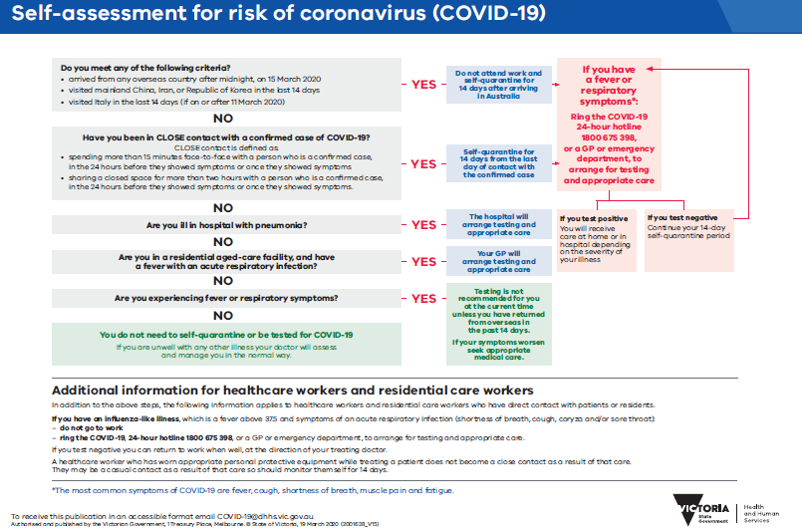
პაციენტის თვითშეფასების კითხვარის მაგალითი

